Slide 1
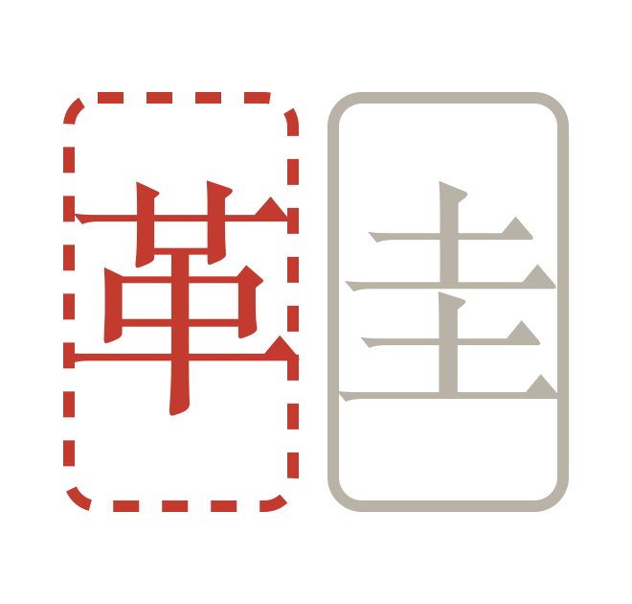
Y7 · L15 人体部位
Lesson 4 · 第十五课 人体部位
LESSON 4 OF 8 · Y7 UNIT 5 · 轻松学中文 1
部
部首·六个
Six radicals, and how a character is built
Year 7 Chinese
50 分钟
Mixed
课本 p.117
Lesson 4 of 8 · 部首 · 笔画
轻松学中文 Book 1 · Unit 5 · 课本 p.117

Slide 2
Y7 · L15 人体部位
Review · 改错 · 0–4 min
1
她的牙齿很白。 ← 这句对，说出来
2
我有脸很小。
3
他的皮肤很白，他有黑色头发。
我有脸很小。
→
我的脸很小。／我有小脸。
黑色头发
→
黑色的头发
Lesson 4 of 8 · 部首 · 笔画
轻松学中文 Book 1 · Unit 5 · 课本 p.117

Slide 3
Y7 · L15 人体部位
Review · 部首快闪 · 4–8 min
上节课的部首 — 老师出示，全班说意思
目
氵
月
口
衤
艹
然后两个同学上来，各写一个用这些部首的字。
Lesson 4 of 8 · 部首 · 笔画
轻松学中文 Book 1 · Unit 5 · 课本 p.117

Slide 4
Y7 · L15 人体部位
Learning Intention · 8–10 min
今天我们学 · Learning Intention
我们学六个新部首，还要会把一个字拆成几块。
我会 · Success Criteria
1
我会说 厂、车、立、革、止、虫 的意思I can name the meaning of each of the six
2
给我一个部首，我能写一个用它的字I can write a character that uses a given radical
3
我能把一个字拆开，还能说哪一块是部首I can split a character and say which part is the radical
Lesson 4 of 8 · 部首 · 笔画
轻松学中文 Book 1 · Unit 5 · 课本 p.117

Slide 5
Y7 · L15 人体部位
I Do · 部首 · 第一组
厂
车（車）
cliff 山崖
vehicle 车辆
例字 · 厅 tīng hall
例字 · 辆 liàng
字的形状就是山崖 — 一个平顶
车 你早就会了 — 现在它在别的字里干活
Lesson 4 of 8 · 部首 · 笔画
轻松学中文 Book 1 · Unit 5 · 课本 p.117

Slide 6
Y7 · L15 人体部位
I Do · 部首 · 第二组
立
革
stand 站立
leather 皮革
例字 · 站 zhàn to stand
例字 · 鞋 xié shoe
站 = 立 + 占 — 意思在左边
鞋是皮做的 — 部首告诉你材料
Lesson 4 of 8 · 部首 · 笔画
轻松学中文 Book 1 · Unit 5 · 课本 p.117

Slide 7
Y7 · L15 人体部位
I Do · 部首 · 第三组
止
虫
stop 脚步
insect 小动物
例字 · 步 bù step
例字 · 虾 xiā shrimp
两只脚，一前一后
虫子和小动物都归它管
Lesson 4 of 8 · 部首 · 笔画
轻松学中文 Book 1 · Unit 5 · 课本 p.117

Slide 8
Y7 · L15 人体部位
I Do · 回读 · 没有意思
只有部首 — 全班说意思，先按顺序，再打乱
厂
车
立
革
止
虫
每组写完就在小白板上写两个部首加那个例字，部首用另一个颜色。
Lesson 4 of 8 · 部首 · 笔画
轻松学中文 Book 1 · Unit 5 · 课本 p.117

Slide 9
Y7 · L15 人体部位
I Do · 拆字 · 一个字几块
字 = 部首 + 别的部分
xié · 革 + 圭
鞋 = 革 + 圭
radical on the LEFT
bù · 止 + 少
步 = 止 + 少
radical on TOP
liàng · 车 + 两
辆 = 车 + 两
radical on the LEFT
bí · 自 + 田 + 廾
鼻 = 自 + 田 + 廾
three parts — and you learnt this word in Lesson 1
的
你会的字，本来就是这样拼出来的。 鼻 was a vocabulary word three lessons ago; today it is a structure.
Lesson 4 of 8 · 部首 · 笔画
轻松学中文 Book 1 · Unit 5 · 课本 p.117

Slide 10
Y7 · L15 人体部位
I Do · 检查一下 · CFU
1
鞋 是什么做的？你怎么知道？
2
写一个有 虫 的字。
3
站 的部首在左边还是右边？
裤 写成 礻
→
裤 是 衤
鼻 = 自 + 廾
→
鼻 = 自 + 田 + 廾
Lesson 4 of 8 · 部首 · 笔画
轻松学中文 Book 1 · Unit 5 · 课本 p.117

Slide 11
Y7 · L15 人体部位
We Do · 活动一 · 卡片分类 · 6 min
六个部首当标题，十二张字卡分类
1
字卡：厅 厂 辆 车 站 位 鞋 革 步 止 虾 虫
2
两个人一组，三分钟分完
3
然后每组要说出理由，至少两张
辆 放在 车 下面，因为车字旁在左边。
更难
再加练习册第16题的六个部首（忄 口 衤 亻 夕 女）和八张第十三、十四课的字卡；然后每个部首再写一个卡片上没有的字。Twelve headers, twenty cards, then six characters from memory.
Lesson 4 of 8 · 部首 · 笔画
轻松学中文 Book 1 · Unit 5 · 课本 p.117

Slide 12
Y7 · L15 人体部位
You Do · 活动二 · 课本 p.117 第6题 · 8 min
九个字，画出结构，圈出部首
1
班 鼻 起 嘴 灰 橙 差 蓝 套
2
左右？上下？三块？画个框
3
六分钟自己做，然后屏幕上对答案，自己改
!
差 不是左右结构，套 上面是 大。These two are the ones that catch people out.
更难
练习册 p.168 第16题：六个部首各写两个字，今天屏幕上出现过的不算，再把其中三个写成词组。Twelve characters, none of them from the screen.
Lesson 4 of 8 · 部首 · 笔画
轻松学中文 Book 1 · Unit 5 · 课本 p.117

Slide 13
Y7 · L15 人体部位
You Do · 活动三 · 练习册 p.158 第1题 · 3 min
六个部首按笔顺抄一遍
1
厂 车 立 革 止 虫
2
革 和 虫 都是同一个地方出错 — 竖在下面那一横之前
!
笔顺不是装饰。Wrong stroke order shows up as a wrong-looking character, every time.
Lesson 4 of 8 · 部首 · 笔画
轻松学中文 Book 1 · Unit 5 · 课本 p.117

Slide 14
Y7 · L15 人体部位
Game · 写字接力 · 6 min
两队，两支笔，黑板分两边
1
老师说一个部首的意思 — "leather"、"vehicle"、"stop"
2
第一个人跑上来写一个带这个部首的字，然后把笔传下去
3
黑板上已经有的字不算 · 两分钟一轮
更难
写完还要说一个词组才能传笔；对会说中文的同学，老师只说部首的形状，不说意思。A phrase before the pen passes.
Lesson 4 of 8 · 部首 · 笔画
轻松学中文 Book 1 · Unit 5 · 课本 p.117

Slide 15
Y7 · L15 人体部位
You Do · 活动四 · 练习册 p.169 第18题 · 3 min
小白板，快 — 前五个就好
1
下午 → 午__ · 长裤 → 裤__ · 中学 → 学__
2
大火 → 火__ · 毛衣 → 衣__
下午 → 午饭 长裤 → 裤子 中学 → 学生
更难
九个都做完，再从任意一个做一条三环链 —下午 → 午饭 → 饭馆A three-link chain from any of the nine.
Lesson 4 of 8 · 部首 · 笔画
轻松学中文 Book 1 · Unit 5 · 课本 p.117

Slide 16
Y7 · L15 人体部位
Plenary · 43–50 min
我做到了吗？ 👍 / 😐 / 👎
1
我会说六个部首的意思
2
给我一个部首，我能写一个用它的字
3
我能把一个字拆开，还能说哪块是部首
✎
出门条 · 写一个有 虫 的字，把部首圈出来。One character using 虫, radical circled.
→
下节课 · 整个单元最大的那个问题 — 你长什么样？
Lesson 4 of 8 · 部首 · 笔画
轻松学中文 Book 1 · Unit 5 · 课本 p.117

Slide 17
Y7 · L15 人体部位
Preview · 下节课
你长什么样？
Lesson 5 — what do you look like?
他长得很高。
她长得不高也不矮。
长 有两个读音 — cháng 和 zhǎng
Lesson 4 of 8 · 部首 · 笔画
轻松学中文 Book 1 · Unit 5 · 课本 p.117

